Slide 1
Acidentes de Trabalho
Jacqueson de Lima - jacquesonbenevides@gmail.com
Palloma de Lira - pallomalira18@gmail.com
Fonte dos Dados: <https://dados.gov.br/dados/conjuntos-dados/inss-comunicacao-de-acidente-de-trabalho-cat1>
Aplicação OLAP: <análise-de-acidentes-de-trabalho>
Github: <https://github.com/pallomalira/projeto-sad> incluir modelos, plano de carga, apresentação, aplicação OLAP

Slide 2
ETAPA 1 - PLANEJAMENTO

Slide 3
Contextualização
O Data Mart tem como foco analisar dados de acidentes de trabalho ocorridos dentro e fora das empresas, especificamente relacionados aos seus funcionários. A Comunicação de Acidente de Trabalho (CAT) é o documento emitido para registrar oficialmente os acidentes e doenças relacionadas ao trabalho, sendo essencial para análise e prevenção desses casos. Esses dados são de extensão nacional e abrangem empresas de todos os estados brasileiros.

Slide 4
Escopo/objetivo do Data Mart
O objetivo do Data Mart é analisar dados da CAT (Comunicação de Acidente de Trabalho), e a partir desses dados identificar padrões ou informações importantes sobre esses acidentes registrados, como o agente causador, o local do ocorrido, a ocupação do funcionário, as consequências do acidente, o setor do trabalho, região e a data do evento. Os dados analisados abrangem todo o território nacional, contemplando empresas de todos os estados do Brasil, e referem-se ao período de julho de 2018 a julho de 2020.

Slide 5
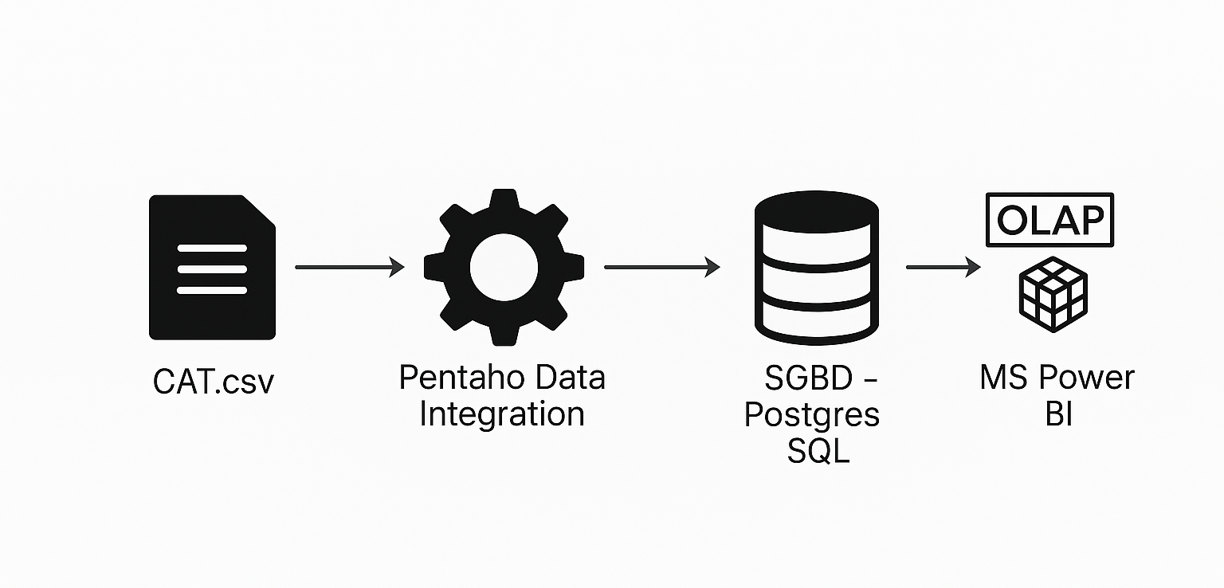
Arquitetura Tecnológica

Slide 6
Processo
Levantamento de requisitos
Definição das ferramentas
Coleta de dados a partir da fonte
Staging (padronização de campos) com ETL
Transformação de dados
Carga das Dimensões
Carga da Fato
Consumo OLAP

Slide 7
Abordagem
A abordagem utilizada foi a Bottom-up, onde construímos os dados do Data Mart a partir de fontes já existentes.
Nosso modelo de organização de dados foi o Star Schema, pois é mais simples e performático para nossa aplicação OLAP.

Slide 8
Usuários
Os usuários que utilizarão nosso Data Mart variam desde Analistas de Dados Corporativos, Gestores de Segurança de Trabalho, Gestores de RH ou Analistas de Órgãos Governamentais.

Slide 9
ETAPA 2 - LEVANTAMENTO DAS NECESSIDADES

Slide 10
Consultas de Apoio à Decisão
Quantos acidentes de trabalho ocorreram entre julho/2018 e setembro/2020?
Quais são os principais agentes causadores e as partes do corpo mais atingida?
Quais são as ocupações com maior incidência de acidentes?
Quais municípios ou CNAEs apresentam o maior número de acidentes?

Slide 11
Indicadores do <negócio>
Indicador | Descrição
Número total de acidentes | Serve para a contagem simples de todas as CATs registradas no período.
Taxa de óbitos por acidentes | Serve para obter um percentual de óbitos causados pelo acidente.
Taxa de acidentes por gênero | Serve para obter o percentual de acidentes de trabalho causados com um gênero específico.
https://smartlabbr.org/sst/localidade/0?dimensao=perfilCasosAcidentes

Slide 12
ETAPA 3 - MODELAGEM

Slide 13
Modelo Relacional
O modelo relacional, foi elaborado a partir dos dados disponibilizados na base da Comunicação de Acidente de Trabalho(CAT), buscando representar as principais entidades e atributos relacionados ao negócio. Foram identificados 4 entidades:
Entidades | Atributos
Empregado | ID do empregado, sexo, CBO (função), filiação segurado, parte do corpo Ating.,Especie de Benefício
Empresa | ID da empresa, CNAE2.0 (codigo), CNAE2.0(categoria), emitente CAT, local
Acidente | ID do acidente, agente causador, Natureza da lesão, Indicação de óbito, tipo de acidente
Tempo | ID do tempo, data, dia, mês, ano, trimestre e semestre
https://docs.google.com/spreadsheets/d/1FSKhnJFhn_h1wtAMrRsR8_1Xp-zRFcUSq4UfI_KOvdo/edit?usp=sharing

Slide 14
Modelo Dimensional
Área de Negócio | Processo do Negócio | Granularidade
Acidente de Trabalho | Análise dos acidentes de trabalho, considerando informações sobre o empregado, a empresa, o tipo do acidente, o agente causador, a região e o período do ocorrido. | Empregado -> empresa -> tipo do acidente -> data -> local

Slide 15
Modelo Dimensional
Hierarquia das Dimensões
dim_tempo =
  ano -> semestre ->trimestre -> mês -> dia
dim_empresa =
  estado -> município -> empresa
dim_empregado =
  sexo, CBO(Função), filiação segurado, parte do corpo atingida, especie de benefício
dim_acidente =
  agente causador, Natureza da lesão, indicação de óbito, tipo de acidente

Slide 16
Modelo Dimensional
Métricas da fato
Registro de Ocorrência

Slide 17
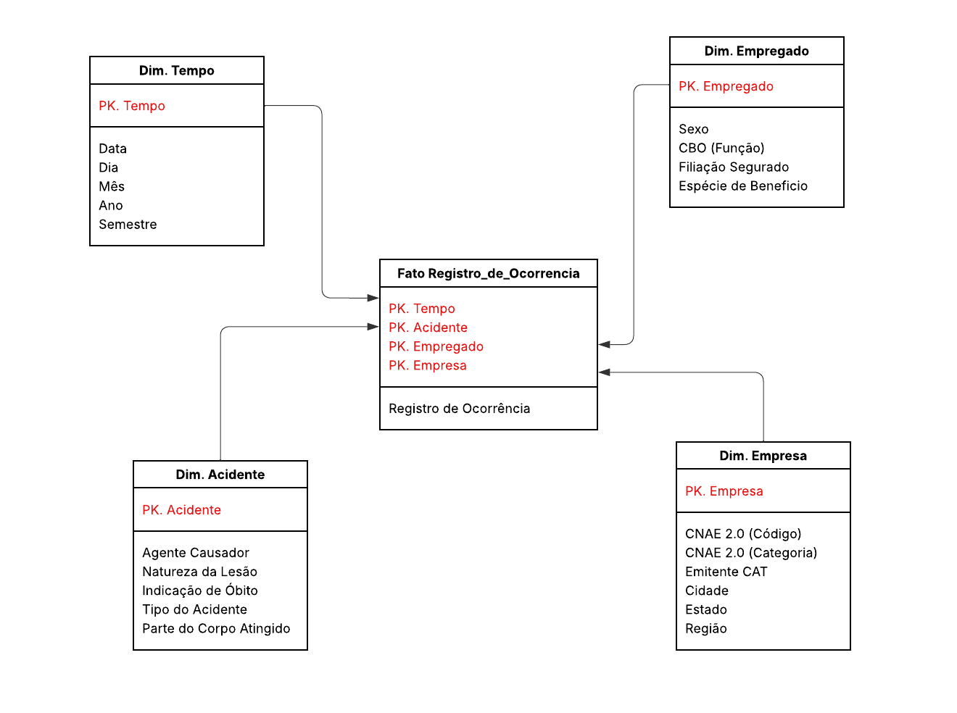
Modelo Dimensional

Slide 18
Modelo Dimensional
 | PK_Tempo | PK_Acidente | PK_Empregado | PK_Empresa | Reg. de Ocorrência
1 | 1 | 101 | 1001 | 501 | 1
2 | 2 | 102 | 1002 | 501 | 1
3 | 1 | 101 | 1003 | 502 | 1
4 | 3 | 103 | 1001 | 501 | 1
5 | 4 | 104 | 1004 | 503 | 1
6 | 5 | 101 | 1005 | 502 | 1
7 | 6 | 105 | 1006 | 501 | 1
8 | 7 | 102 | 1007 | 503 | 1
9 | 8 | 106 | 1008 | 504 | 1
10 | 9 | 107 | 1009 | 505 | 1

Slide 19
Modelo Dimensional do Data Mart (lógico)
Tabela Fato:
A Tabela Fato contém cerca de 990.870 registros, cada um composto por 5 colunas de 4 bytes, totalizando 20 bytes por linha (5 × 4). Multiplicando esse valor pela quantidade total de registros, obtém-se 19.817.400 bytes, equivalentes a 19,82 MB.
Considerando que as dimensões ocupam aproximadamente 25% do tamanho da Tabela Fato (4,955 MB), o tamanho total estimado do Data Mart é de 24,78 MB, somando fatos e dimensões.

Slide 20
ETAPA 4 - PROJETO FÍSICO DO BD

Slide 21
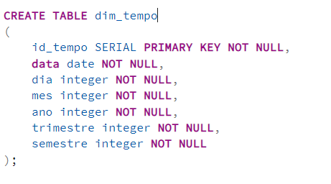
Modelo Relacional do Data Mart (físico)

Slide 22
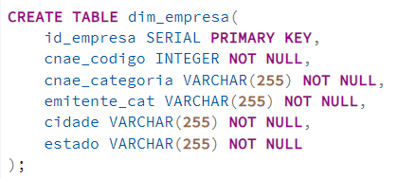
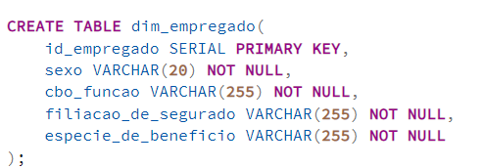
Modelo Relacional do Data Mart (físico)

Slide 23
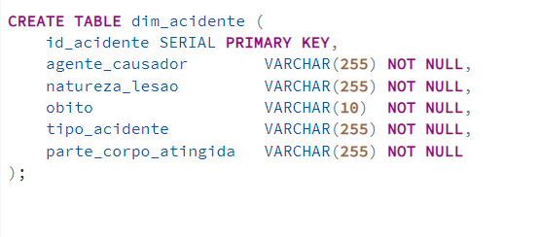
Modelo Relacional do Data Mart (físico)

Slide 24
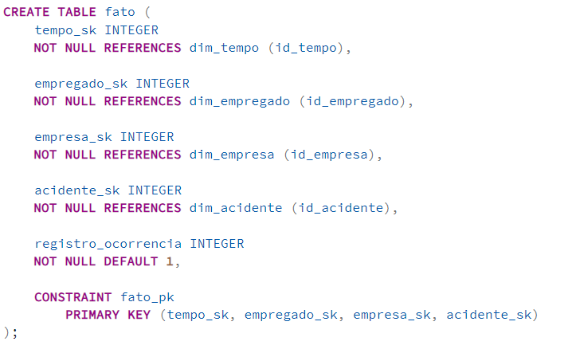
Modelo Relacional do Data Mart (físico)

Slide 25
ETAPA 5 - EXTRAÇÃO, TRANSFORMAÇÃO E CARGA

Slide 26
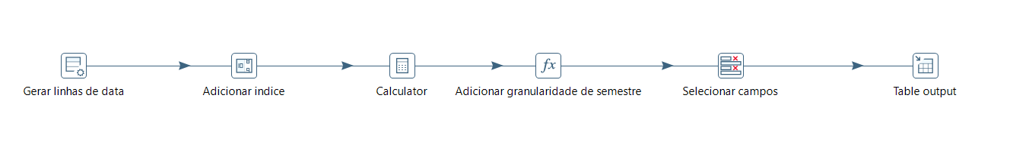
Plano de Carga da Dimensão Tempo

Slide 27
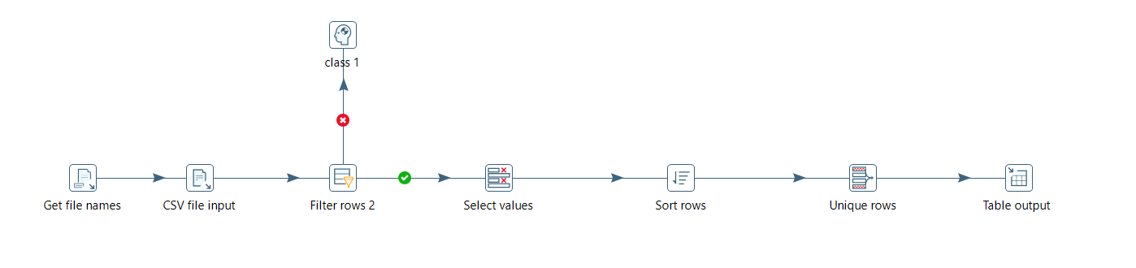
Plano de Carga da Dimensão Empresa

Slide 28
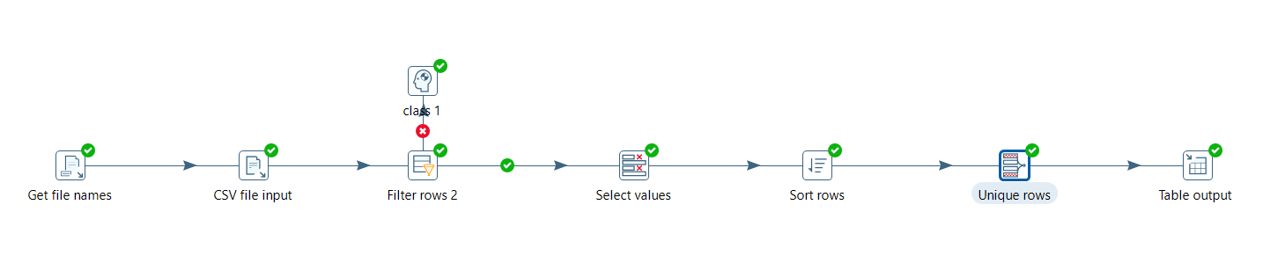
Plano de Carga da Dimensão Empregado

Slide 29
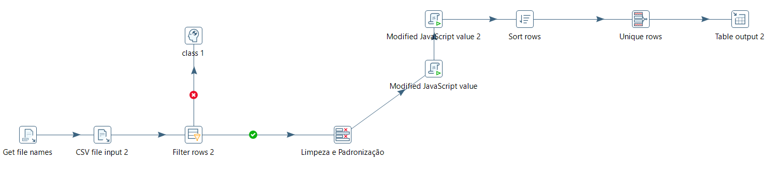
Plano de Carga da Dimensão Acidente

Slide 30
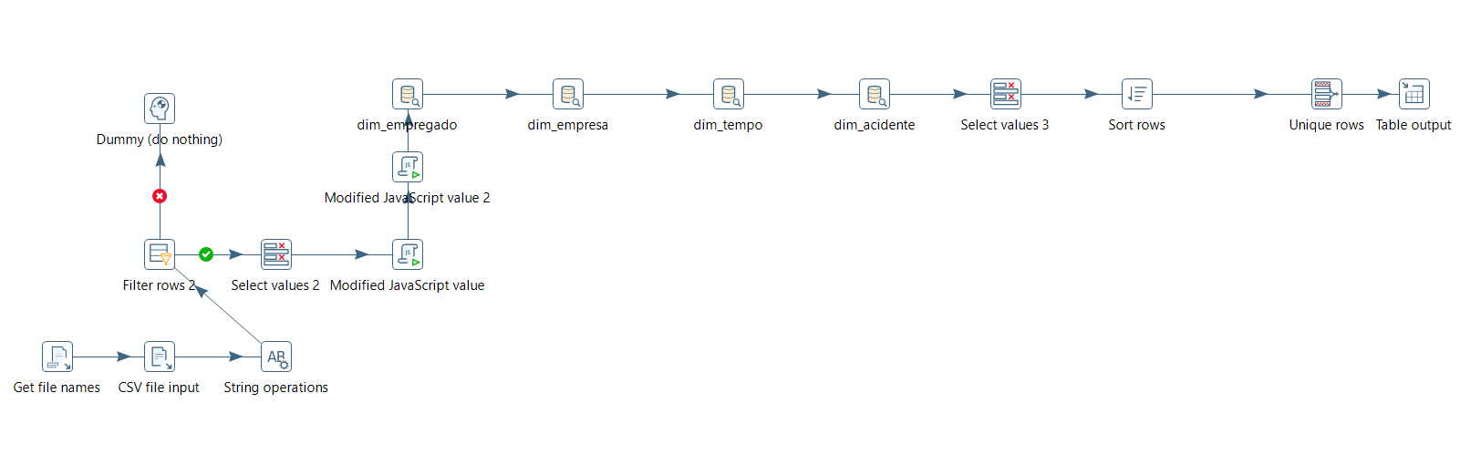
Plano de Carga da Fato

Slide 31
ETAPA 6 - APLICAÇÃO OLAP e PAINEL DE BORDO

Slide 32
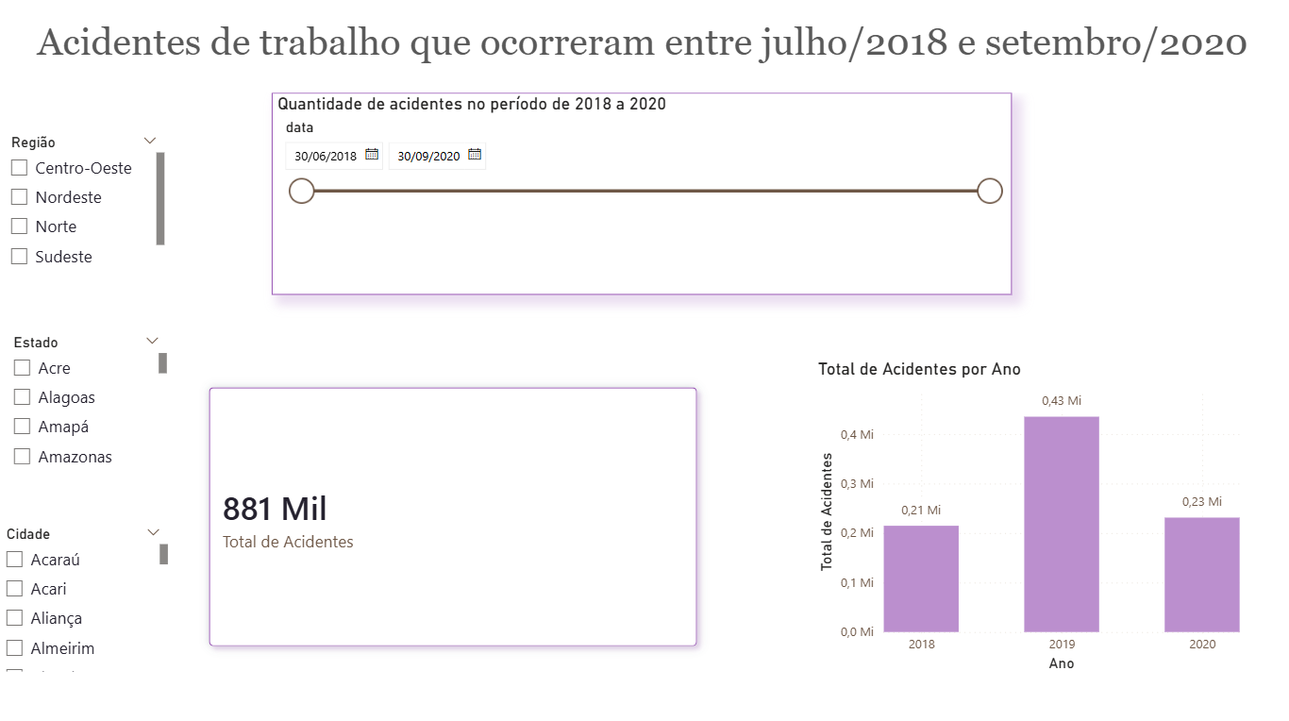
Consulta OLAP 1

Slide 33
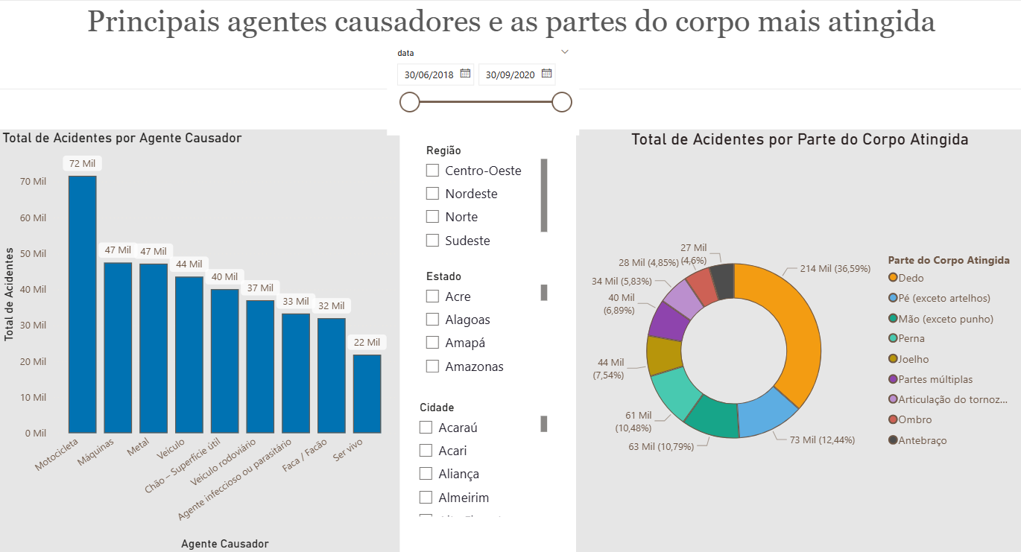
Consulta OLAP 2

Slide 34
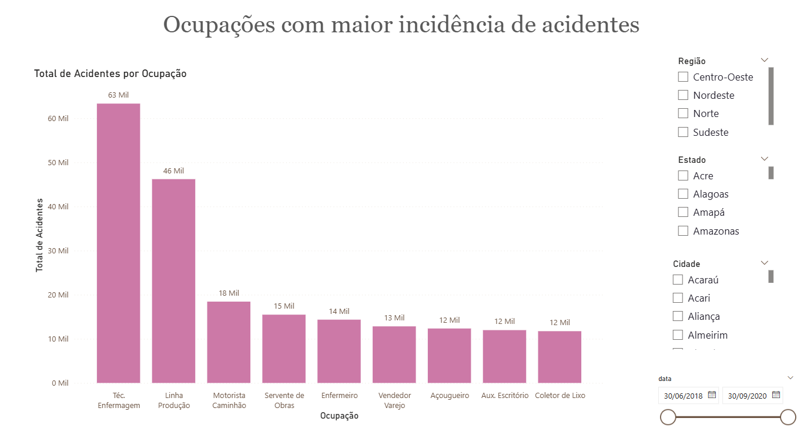
Consulta OLAP 3

Slide 35
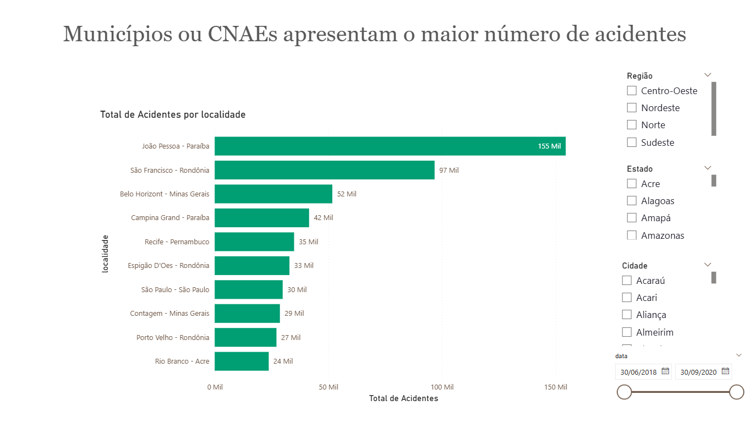
Consulta OLAP 4

Slide 36
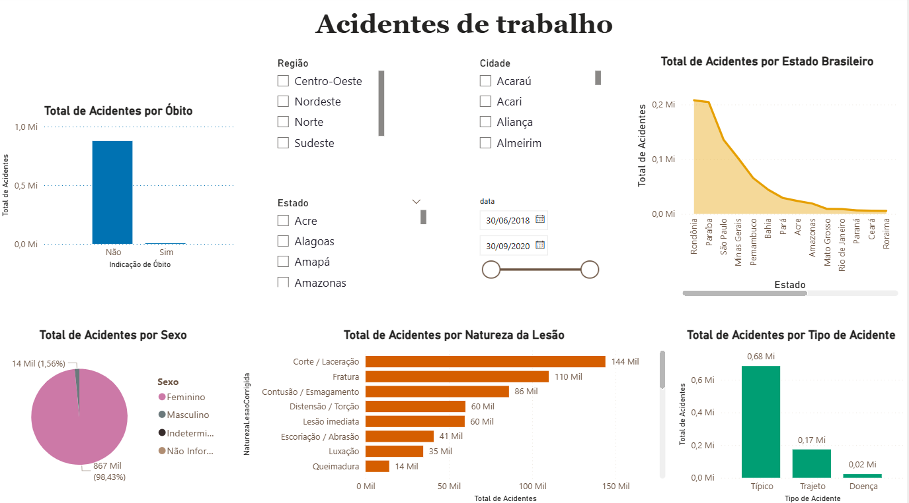
Painel de Bordo Acidente de Trabalho

Slide 37
Referências
Dados fontes (abertos)

Slide 38
Anexos

Slide 39
Apêndices

